Slide 1
Algorytmy pszczele

Slide 2
Algorytmy pszczele
Algorytmy pszczele są jednymi z najczęściej wykorzystywanych algorytmów bazujących na sztucznej inteligencji. Należą do grupy algorytmów naśladujących zachowania zwierząt.
Prace dotyczące matematycznego modelowania i komputerowej symulacji roju pszczelego powstawały już na przełomie lat 70. i 80. ubiegłego wieku.

Slide 3
Rys historyczny
2004 – Algorytm pszczół miodnych (HBA)
metoda rozwiązująca problem alokacji komputerów
C. Tovey i S. Nakrani
2004-2005 - Wirtualny algorytm pszczeli (VBA )
X.S Young
problemy optymalizacji ciągłej i dyskretnej
2005 - Algorytm optymalizacji koloni pszczół (OBC)
Teodorovic i Dell’Orco
2006 - Algorytm koloni pszczół ABC
B. Basturk oraz D. Karaboga

Slide 4
Etapy zbierania pożywienia
Pszczoły zwiadowcy
przeszukanie terenu
przekazanie informacji kolonii
Komunikacja
pszczeli taniec:
odległość od ula
jakości źródła pokarmu
informacje o kierunku w jakim znajduje się pożywienie

Slide 5
Etapy zbierania pożywienia
Decyzja o liczbie wysyłanych pszczół robotnic do konkretnych lokalizacji
jakość danej lokalizacji
energia jaką trzeba zużyć aby zebrać z niej pożywienie
Monitorowanie stanu źródła pokarmu przez robotnice i przekazywanie informacji
wysłanie zwiadowców do poszukiwania nowych miejsc
kolejne decyzje o liczbie wysyłanych pszczół

Slide 6
Algorytm pszczeli ABC(Artificial Bee Colony)
Schemat podstawowy algorytmu pszczelego pozwala na znaczną swobodę jego implementacji w zakresie :
sposobu utworzenia populacji początkowej,
zastosowanego mechanizmu selekcji,
definicji przeszukiwanego sąsiedztwa,
sposobu utworzenia nowej populacji,
warunku zakończenia obliczeń.
Szczegóły dotyczące implementacji powyższych elementów oraz dobór parametrów sterujących pracą algorytmu decyduje o jego efektywności

Slide 7
Opis algorytmu pszczelego w pseudokodzie
Parametry:
- liczba pszczół skautów
- liczba pszczół robotnic i obserwatorek
- rozmiar sąsiedztwa
- liczba iteracji algorytmu pszczelego

Slide 8
Algorytm
{ Inicjalizacja populacji początkowej
Ocena jakości znalezionych rozwiązań
Eksploracja najlepszych m rozwiązań (dla najlepszych e więcej zasobów)
Wybór najlepszych e spośród m przeszukiwanych
Eksploracja przestrzeni niezatrudnionych osobnikami }
Nr_iteracji < Max_iteracji

Slide 9
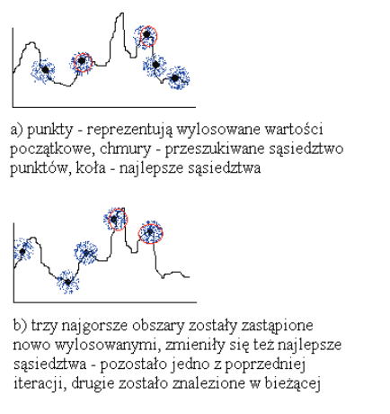
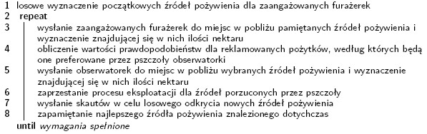
Pseudokod
5 punktów,
2 najlepsze

Slide 10
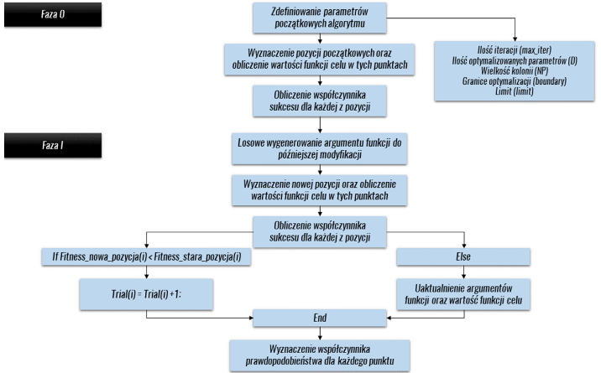
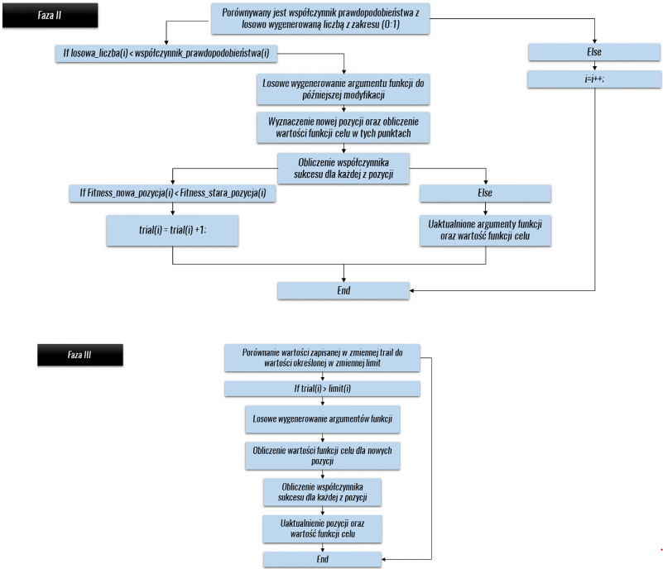

Slide 11
Algorytm Bee Colony Optimization (BCO)
Populacja: zadeklarowana liczba pszczół (Nd).
Każda pszczoła – jedno rozwiązanie.
Składa się z dwóch faz: forward pass oraz backward pass
Pszczeli taniec wykonywany jest przez pszczołę, która znalazła lepsze źródło pokarmu w porównaniu do poprzedniego poszukiwania.
Pozostałe pszczoły nakłaniane są do przeszukiwań źródła tańczącego.
Sprawdzana jest: jakość źródła (Pf(i)) i średnia jakość wszystkich źródeł Pfcolony.
P_follow - liczba pszczół obserwujących taniec. Dla wartości 0 do źródła pokarmu wraca jedynie pszczoła tańcząca.

Slide 12
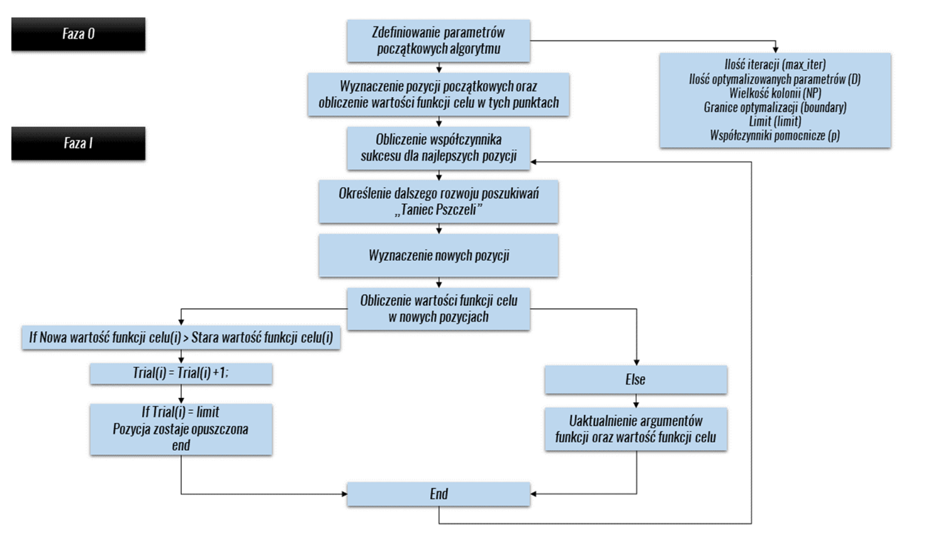
Poszukiwanie minimum funkcji celu

Slide 13
Najważniejsze elementy algorytmów
Algorytm pszczeli jest:
- niezależnym fragmentam danego systemu, spełniającym jasno określone zadanie w zależności od podanej funkcji celu,
- efektywny, niezawodny, łatwy w użyciu, dobrze udokumentowany
- prosty w późniejszej rozbudowie, bądź modyfikacji,
- specyficzny dla danego problemu, jednak na tyle ogólny, ażeby można było go zastosować w większości napotkanych problemów optymalizacyjno - kombinatorycznych.

Slide 14
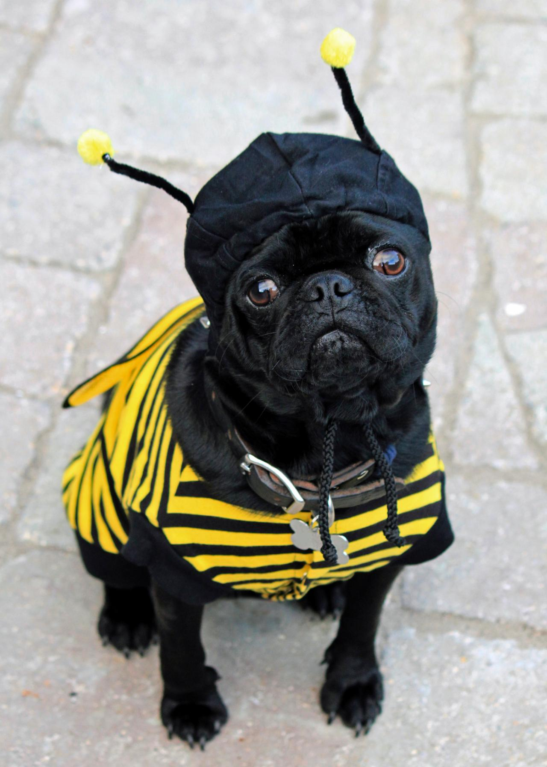
Zastosowania
Grupowanie danych
Optymalizacja projektowania elementów mechanicznych
Wielokryterialna optymalizacja
Strojenie rozmytych regulatorów dla robotów
Grafika komputerowa I analiza obrazów
Obliczanie permutacji

